Slide 1
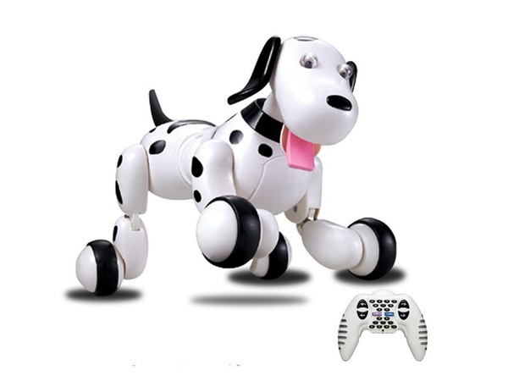
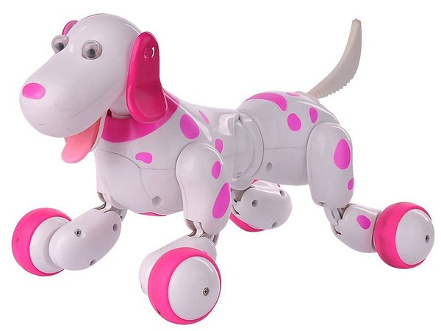
Робот-собака р/у Smart Dog, HappyCow

Slide 2
Зміст
1. | Ключьові особливості товарної групи | Стор. 3-4
2. | Інноваційні розробки | Стор. 5
3. | Асортимент: порівняння моделей за ключовими критеріями | Стор. 6-7

Slide 3
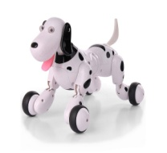
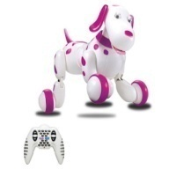
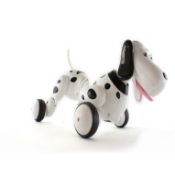
Ключові відмінні особливості товарної лінійки
Загальні переваги
Виконує
команди
з пульта
- Робот-собака активно виконує команди з пульта. На пульті зазначені команди, які може виконувати собака.
- Легкість в керуванні.
- Керування на перешкодостійкій частоті 2.4 ГГц.
- Дозволяє контролювати роботу собаки на великій відстані. Можна керувати кількома собаками одночасно.
Вбудований LiPol акумулятор. - Вбудований акумулятор підвищує швидкість заряду і звільняє від необхідності купувати батарейки.
- Вбудовані гіроскопи. - Дозволяють собачці перевертатися і вставати, повертатися навколо себе і лягати, робити випади вперед і сидіти.
Керування
2,4 ГГц
Вбудований
LiPol
акумулятор
Вбудовані
гіроскопи

Slide 4
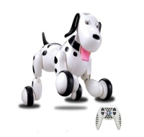
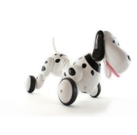
Ключові відмінні особливості товарної лінійки
Додаткові переваги
- Підсвічування оченят і дзвінкий гавкіт собачки обов'язково привернуть увагу дитини і дорослого.
- Комплектація RTR - все необхідне є в комплекті. - В комплекті вже є все необхідне для початку захоплюючої гри: пульт, зарядний пристрій, USB інструкція.
Яскравий
дизайн
RTR

Slide 5
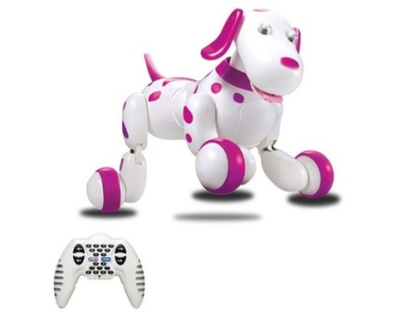
Інноваційні розробки
Моделиі/серія моделей, в яких застосовуєються інновації
HC-777-338p,
HC-777-338b
HC-777-338p, HC-777-338b
У робота-собаки складна механіка лап з гнучкими суглобами. За рахунок цього вона пересувається і робить складні нахили і повороти. Завдяки наявності гіроскопа собака може вставати.

Slide 6
Асортимент:порівняння моделей
*Критерії вибору | Робот-собака р/у HappyCow Smart Dog (рожевий) | Робот-собака р/у HappyCow Smart Dog (чорний)
Час роботи | 30 хв | 30 хв
Час заряджання | 60 хв | 60 хв
Радіус дії | 15 м | 15 м
Швидкість | 5 км/год | 5 км/год
Живлення | LiPol акумулятор | LiPol акумулятор
Живлення пульта | Батарейки AA 3шт. | Батарейки AA 3шт.
Частота | 2,4 ГГц | 2,4 ГГц

Slide 7
Асортимент: порівняння моделей
*Критерии выбора | Модель х | Модель х
Колір | Рожевий | Чорний
Рекомендований вік | 3+ | 3+
Додатково необхідно | Батарейки AA 3шт | Батарейки AA 3шт

